Slide 1
计算机体系结构
Cache Coherence

Slide 2
第7章 多处理器及线程级并行
7.1 引言
7.2 集中式共享存储器体系结构
7.3 分布式共享存储器体系结构
7.4 存储同一性
7.5 同步与通信

Slide 3
7.1、引言
单处理机的发展正在走向尽头？
并行计算机在未来将会发挥更大的作用
获得超过单处理器的性能，最直接的方法就是把多个处理器连在一起；
自1985年以来，体系结构的改进使性能迅速提高，但通过复杂度和硅技术的提高而得到的性能的提高正在减小；
并行计算机应用软件已有稳定的发展。

Slide 4
并行计算机体系结构的分类
1、按照Flynn分类法，可把计算机分成
单指令流单数据流（SISD）
单指令流多数据流（SIMD）
多指令流单数据流（MISD）
多指令流多数据流（MIMD）
2、MIMD已成为通用多处理机体系结构的选择，原因：
MIMD具有灵活性。
MIMD可以充分利用商品化微处理器在性能价格比方面的优势。

Slide 5
通信模型和存储器的结构模型
1. 两种地址空间的组织方案
(1)共享存储（多处理机）：
物理上分离的多个存储器可作为一个逻辑上共享的存储空间进行编址
(2)非共享存储（多计算机）：
整个地址空间由多个独立的地址空间构成，它们在逻辑上也是独立的，远程的处理器不能对其直接寻址。
每一个处理器-存储器模块实际上是一个单独的计算机，这种机器也称为多计算机。

Slide 6
两种通信模型
2. 两种通信模型
(1) 共享地址空间的机器
利用Load/Store指令的地址隐含地进行数据通讯
(2)多个地址空间的机器
通过处理器间显式地传递消息完成
这种机器常称为消息传递机器。

Slide 7
不同通信机制的优点
1、共享存储器通信的主要优点
当处理器通信方式复杂或程序执行动态变化时易于编程，同时在简化编译器设计方面也占有优势。
当通信数据较小时，通信开销较低，带宽利用较好。
通过硬件控制的Cache减少了远程通信的频度，减少了通信延迟以及对共享数据的访问冲突。
2、消息传递通信机制的主要优点
硬件较简单。
通信是显式的，从而引起编程者和编译程序的注意，着重处理开销大的通信。

Slide 8
基于共享存储的MIMD机器分类
根据多处理机系统中存储器组织以及处理器个数的多少，可分为两类
集中式共享存储器结构（SMP）: 这类机器有时被称为UMA(uniform memory access)机器
分布式共享存储器结构（DSM）:
这类机器的结构被称为分布式共享存储器(DSM)或可缩放共享存储器体系结构，DSM机器被称为NUMA(non-uniform memory access)机器
每个结点包含：处理器、存储器、I/O
在许多情况下，分布式存储器结构优于采用集中式共享存储器结构。
分布式存储器结构需要高带宽的互连

Slide 9
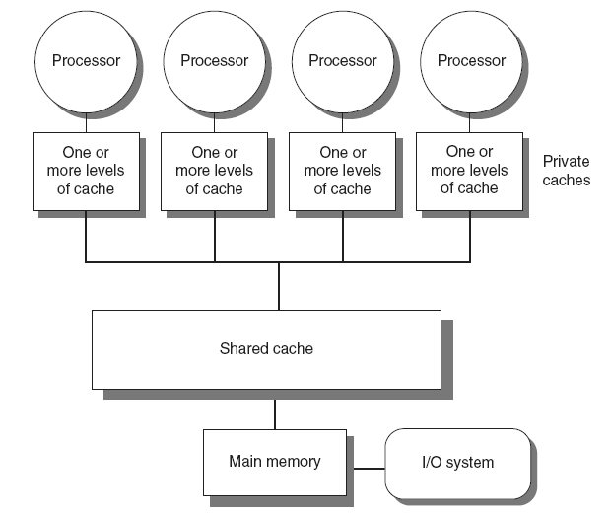
集中式共享存储结构
集中式共享存储器结构（SMP）

Slide 10
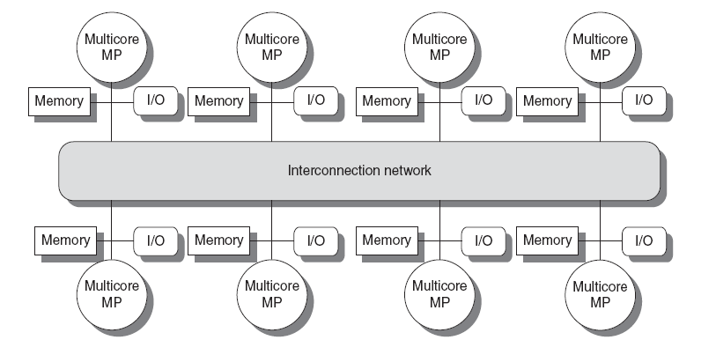
分布式共享存储器结构（DSM）
分布式共享存储器结构（DSM）

Slide 11
并行处理面临的挑战
并行处理面临着两个重要的挑战和一个重要问题：
程序中有限的并行性
相对较高的通信开销
一个重要问题：存储器访问的序问题
挑战之一：有限的并行性使机器要达到好的加速比十分困难
例7.1: 如果想用100个处理器达到80的加速比，求原计算程序中串行部分所占比例。

Slide 12
例7.1
解 根据Amdahl定律加速比为：
得出：并行比例＝0.9975
可以看出要用100个处理器达到80的加速比，串行计算的部分只能占0.25%。
1
可加速部分比例
＋
（1－可加速部分比例）
理论加速比
1
80＝
并行比例
＋
（1－并行比例）
100

Slide 13
挑战之二：多处理机中远程访问的较大延迟。在现有的机器中，处理器存储器之间的数据通信大约需要35～>500个时钟周期。
同一芯片中core之间的延迟35~50cycles
不同芯片间core之间的延迟100~>500 cycles

Slide 14
远程访问一个字的延迟时间
_{机 器}
_{通信机制}
_{互连网络}
_{处理机数量}
_{典型远程存储器访问时间}
_{SPARC Center}
_{共享存储器}
_{总线}
_{≤20}
_{1μs}
_{SGI Challenge}
_{共享存储器}
_{总线}
_{≤36}
_{1μs}
_{Cray T3D}
_{共享存储器}
_{3维环网}
_{32－2048}
_{1μs}
_{Convex Exemplar}
_{共享存储器}
_{交叉开关＋环}
_{8－64}
_{2μs}
_{KSR-1}
_{共享存储器}
_{多层次环}
_{32－256}
_{2-6μs}
_{CM-5}
_{消息传递}
_{胖树}
_{32－1024}
_{10μs}
_{Intel Paragon}
_{消息传递}
_{2维网格}
_{32－2048}
_{10-30μs}
_{IBM SP-2}
_{消息传递}
_{多级开关}
_{2－512}
_{30-100μs}

Slide 15
例7.2 一台32个处理器的计算机，对远程存储器访问时间为2000ns。除了通信以外，假设计算中的访问均命中局部存储器。当发出一个远程请求时，本处理器挂起。处理器时钟周期为10ns，如果指令基本的CPI为1.0(设所有访存均命中Cache)，求在没有远程访问的状态下与有0.5%的指令需要远程访问的状态下，前者比后者快多少?

Slide 16
解： 有0.5%远程访问的机器的实际CPI为：
CPI＝基本CPI＋远程访问率×远程访问开销
＝1.0＋0.5%×远程访问开销
远程访问开销＝远程访问时间/时钟时间
＝2000ns/10ns＝200个时钟周期
∴ CPI＝1.0＋0.5%×200＝2.0
它为只有局部访问的机器的2.0／1.0＝2倍，
因此在没有远程访问的状态下的机器速度是有0.5%远程访问的机器速度的2倍。

Slide 17
存储器访问的序问题
存储同一性（Consistency）：
不同处理器发出的所有存储器操作的顺序问题（即针对不同存储单元或相同存储单元）
访问所有存储单元的全序问题
存储一致性（Coherence）：
不同处理器访问相同存储单元时的访问顺序问题
访问每个Cache块的局部序问题
Sorin D, Hill M, Wood D. A Primer on Memory Consistency and Cache Coherence[J]. 2011, 6(3):212.

Slide 18
存储同一性（Memory Consistency)
可能的执行顺序（假设可全乱序|假设遵循SC Model）：
S1L1S2L2 (0,NEW) S2S1L1L2 (NEW, NEW) L1S1S2L2 (0, NEW) L2S1L1S2(0,0)
S1L1L2S2 (0,NEW) S2S1L2L1(NEW,NEW) L1S1L2S2(0,NEW) L2S1S2L1 (NEW,0)
S1S2L1L2(NEW,NEW) S2L1S1L2(NEW,NEW) L1S2S1L2(0,NEW) L2L1S1S2(0,0)
S1S2L2L1(NEW,NEW) S2L1L2S1(NEW,0) L1S2L2S1(0,0) L2L1S2S1(0,0)
S1L2L1S2(0,NEW) S2L2S1L1(NEW,0) L1L2S1S2(0,0) L2S2S1L1(NEW,0)
S1L2S2L1(NEW,NEW) S2L2L1S1(NEW,0) L1L2S2S1(0,0) L2S2L1S1(0,0)

Slide 19
存储一致性(Coherence)
Example of incoherence

Slide 20
问题的解决
并行性不足：
通过采用并行性更好的算法来解决
远程访问延迟的降低：
靠体系结构支持和编程技术
共享存储器访问
一致性协议

Slide 21
7.2 集中式共享存储器体系结构
多个处理器共享一个存储器。
当处理器规模较小时，这种机器十分经济。
支持对共享数据和私有数据的Cache缓存。
私有数据供一个单独的处理器使用，而共享数据供多个处理器使用。
共享数据进入Cache产生了一个新的问题：
Cache的一致性问题

Slide 22
1、多处理机的一致性
不一致产生的原因（Cache一致性问题）
I／O操作
Cache中的内容可能与由I／O子系统输入输出形成的存储器对应部分的内容不同。
共享数据
不同处理器的Cache都保存有对应存储器单元的内容

Slide 23
Problems with Parallel I/O
Cached portions
of page
Physical
Memory
Memory
Bus
Proc.
Cache
DMA transfers
DMA
DISK
Memory Disk: 如果cache的数据被修改过，而没有写回，存储器是陈旧数据
Disk Memory: Cache中的数据是陈旧数据，它并不知道这次存储器写操作

Slide 24
Example on Cache Coherence Problem
P1
P2
P3
u
= ?
u
= ?
3
cache
4
cache
5
cache
u
:5
u
:5
u
= 7
1
Memory
I/O devices
u
:5
2
P3执行了写操作后，处理器看到了u的不同值
针对write back caches …
处理器访问主存可能看到一个陈旧的（不正确）值
结果写依赖于cache 写回的顺序
显然，这样会影响程序执行的结果

Slide 25
存储系统是一致的
如果对某个数据项的任何读操作均可得到其最新写入的值，则认为这个存储系统是一致(coherent)的（非正式定义）
如果存储系统行为满足条件：
处理器P对X进行一次写之后又对X进行读，读和写之间没有其它处理器对X进行写，则读的返回值总是写进的值。
一个处理器对X进行写之后，另一处理器对X进行读，读和写之间无其它写，则读X的返回值应为写进的值
对同一单元的写是顺序化的，即任意两个处理器对同一单元的两次写，从所有处理器看来顺序都应是相同的
2点假设
直到所有的处理器均看到了写的结果，一次写操作才算完成（写传播）
允许处理器无序读，但必须以程序序进行写（写串行化）

Slide 26
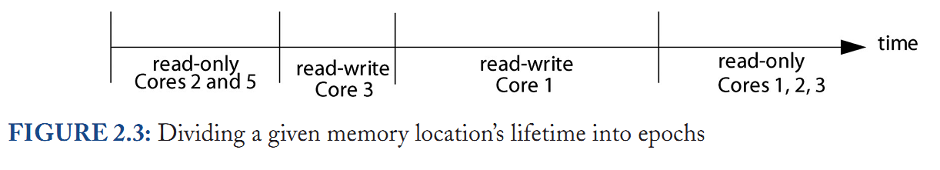
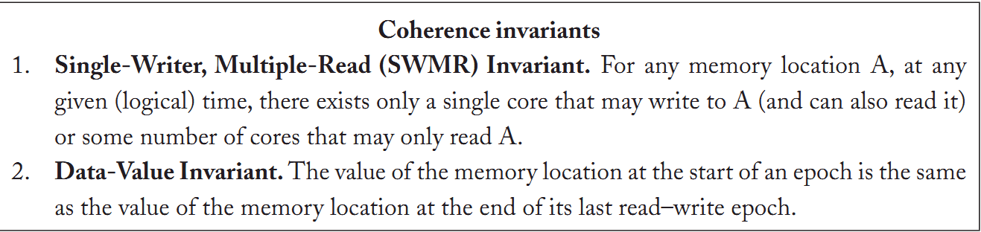
另一种定义

Slide 27
2、实现一致性的基本方案
在一致的多处理机中，Cache提供两种功能
共享数据的迁移:
降低了对远程共享数据的访问延迟和对共享存储器的带宽要求。
共享数据的复制
不仅降低了访存的延迟，也减少了访问共享数据所产生的冲突。
小规模多处理机不是采用软件而是采用硬件技术实现Cache一致性。

Slide 28
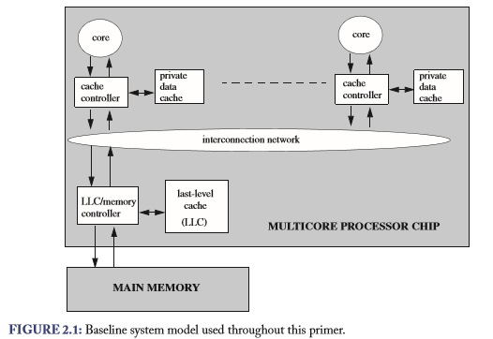
基本模型

Slide 29
Cache一致性协议
对多个处理器维护一致性的协议
关键：跟踪共享数据块的状态
共享数据状态跟踪技术
目录 (directory): 物理存储器中共享数据块的状态及相关信息均被保存在一个称为目录的地方。
监听 (bus snooping): 每个Cache除了包含物理存储器中块的数据拷贝之外，也保存着各个块的共享状态信息。

Slide 30
3、基于监听的两种协议
写作废(write-invalidate)协议
在一个处理器写某个数据项之前保证它对该数据项有唯一的访问权
例 在写回Cache的条件下，监听总线中写作废协议的实现。
_{处理器行为}
_{总线行为}
_{CPU A Cache内容}
_{CPU B Cache内容}
_{主存X单元内容}
₀
_{CPU A 读X}
_{Cache失效}
₀
₀
_{CPU B 读X}
_{Cache失效}
₀
₀
₀
_{CPUA将X单元写1}
_{作废X单元}
₁
₀
_{CPU B 读X}
_{Cache失效}
₁
₁
₁

Slide 31
写更新(Write Update)协议
当一个处理器写某数据项时，通过广播使其它Cache中所有对应的该数据项拷贝进行更新。
例 在写回Cache的条件下，监听总线中写更新协议的实现。
处理器行为
总线行为
CPUA Cache内容
CPUB Cache内容
主存X单元内容
0
CPU A 读X
Cach失效
0
0
CPU B 读X
Cach失效
0
0
0
CPUA将X单元写1
广播写X单元
1
1
1
CPU B 读X
1
1
1

Slide 32
写更新和写作废协议性能上的差别
对同一数据的多个写而中间无读操作的情况,写更新协议需进行多次写广播操作，而在写作废协议下只需一次作废操作
对同一块中多个字进行写，写更新协议对每个字的写均要进行一次广播，而在写作废协议下仅在对本块第一次写时进行作废操作
一个处理器写到另一个处理器读 之间的延迟通常在写更新模式中较低。而在写作废协议中，需要读一个新的拷贝
在基于总线的多处理机中，写作废协议成为绝大多数系统设计的选择。

Slide 33
4. 监听协议的基本实现技术
小规模多处理机中实现写作废协议的关键利用总线进行作废(invalidate)操作,每个块的有效位使作废机制的实现较为容易。
写直达Cache，因为所有写的数据同时被写回主存，则从主存中总可以取到最新的数据值。
对于写回Cache，得到数据的最新值会困难一些，因为最新值可能在某个Cache中，也可能在主存中。
在写回Cache条件下的实现技术
用Cache中块的标志位实现监听过程。
给每个Cache块加一个特殊的状态位说明它是否为共享。

Slide 34
Shared Memory Multiprocessor
Memory
Bus
M₁
Snoopy
Cache
Physical
Memory
M₂
Snoopy
Cache
M₃
Snoopy
Cache
DMA
DISKS
利用监听机制来保持处理器看到的存储器的视图一致

Slide 35
Snoopy Cache-Coherence Protocols
State
Tag
Data
P
Bus snoop
P
1
n
$
$
Cache-memory
Mem
I/O devices
transaction
总线作为广播的媒介&Caches可知总线的行为
总线上的事务对所有Cache是可见的
这些事务对所有控制器以同样的顺序可见
Cache 控制器监测 （snoop）共享总线上的所有事务
根据Cache中块的状态不同会产生不同的事务
通过执行不同的总线事务来保证Cache的一致性
Invalidate, update, or supply value

Slide 36
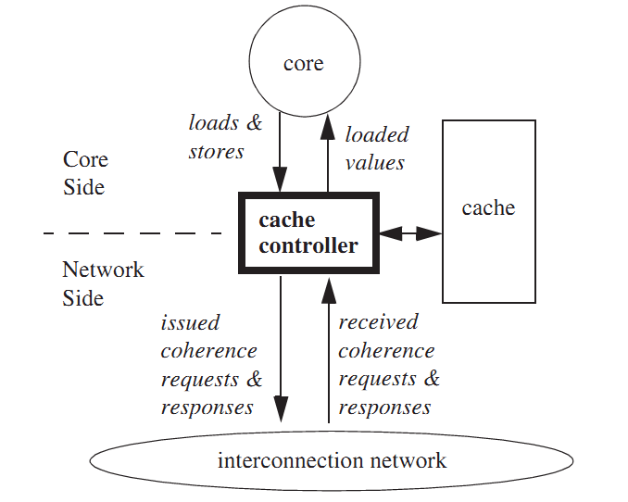
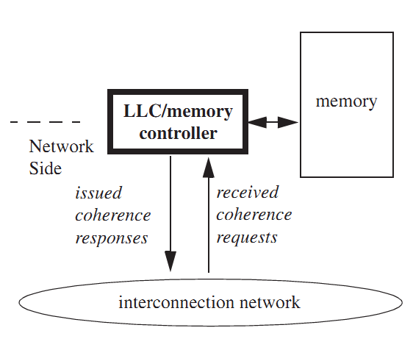
Cache通常连在共享存储器的总线上，各个Cache控制器通过监听总线来判断它们是否有总线上请求的数据块。

Slide 37
Implementing a Snooping Protocol
Cache 控制器接收两方面的请求输入：
处理器的请求 (load/store)
监测器（snooper)的总线请求/响应
Cache 控制器根据这两方面的输入产生动作
更新Cache块的状态
提供数据
产生新的总线事务
Ld/St
Processor
Cache
State Tag Data
° ° °
Snooper

Slide 38
MSI Write-Back Invalidate Protocol
3 states:
Modified: 仅该cache拥有修改过的、有效的该块copy
Shared: 该块是干净块，其他cache中也可能含有该块，存储器中的内容是最新的
Invalid: 该块是无效块（invalid）
4 bus transactions:
Read Miss : 服务于Read Miss on Bus
Write Miss: 服务于Write Miss on Bus,得到一个独占的块
Invalidate: 作废该块在其他处理器中的Copy
Write back：替换操作将修改过的块写回
写操作时，作废所有其他块
直到Invalidate transaction出现在总线上，写操作才算完成
写串行化：总线事务在总线上串行化
Notes:
Read miss = BusRd
Write miss

Slide 39
MSI Snoopy Cache Coherence Protocol
当所访问的块的最新数据在某个私有Cache时，在读写失效时，数据的提供者是拥有该块数据的私有Cache。动作：Write-back block; abort memory access
Notes:
Invalid [ˈɪnvəlɪd；ɪnˈvælɪd]
某一处理器 访问其私有Cache块时，块的状态为Invalid 。
分两种情况：
（1）最新的数据块不在其他核的私有Cache中。即 右图 处于Invalid。这时 数据的提供者为下一级存储器
（2）最新的数据块在其他核的私有Cache 中。 即右图处于S或M态。当处于S态时 如果是 Read miss , 这数据块的提供者为下一级存储器，其他处理器的块的状态保持S态；如果是write miss , 则该块状态改为Invalid；
当处于M态时，如果是Read miss , 表示这是该块的最新数据，其他处理器的请求的数据源。写回数据 M->S, 如果是Write Miss，写回，并且M-》I

Slide 40
MSI Snoopy Cache Coherence Protocol
Notes:
Invalid [ˈɪnvəlɪd；ɪnˈvælɪd]
某一处理器 访问其私有Cache块时，块的状态为Invalid 。
分两种情况：
（1）最新的数据块不在其他核的私有Cache中。即 右图 处于Invalid。这时 数据的提供者为下一级存储器
（2）最新的数据块在其他核的私有Cache 中。 即右图处于S或M态。当处于S态时 如果是 Read miss , 这数据块的提供者为下一级存储器，其他处理器的块的状态保持S态；如果是write miss , 则该块状态改为Invalid；
当处于M态时，如果是Read miss , 表示这是该块的最新数据，其他处理器的请求的数据源。写回数据 M->S, 如果是Write Miss，写回，并且M-》I

Slide 41
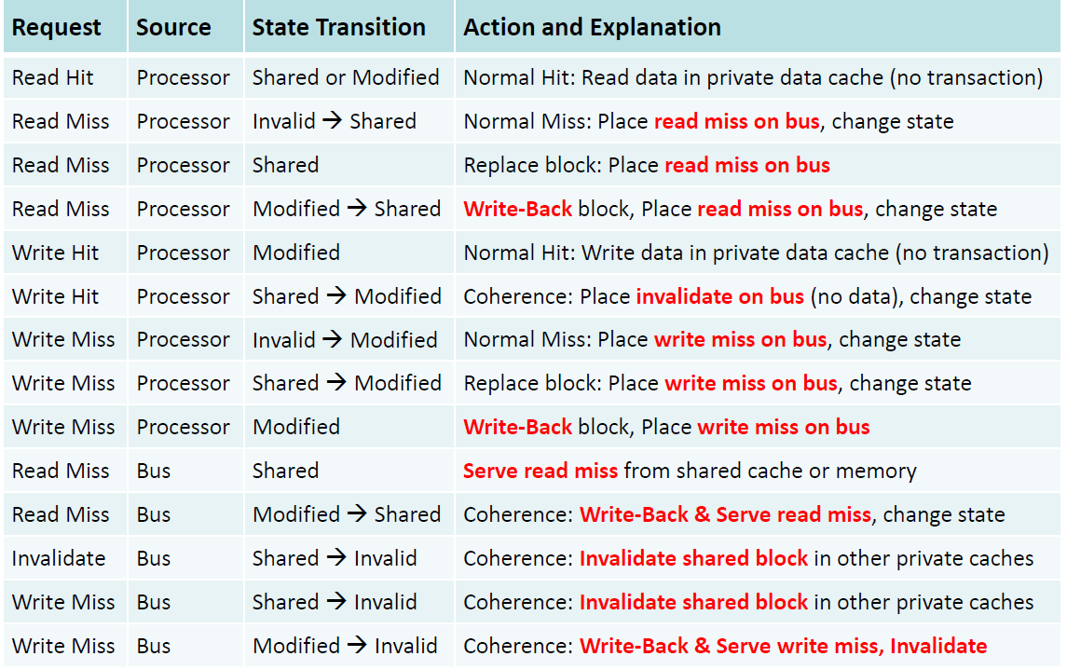
MSI Snoopy Cache Coherence Protocol

Slide 42
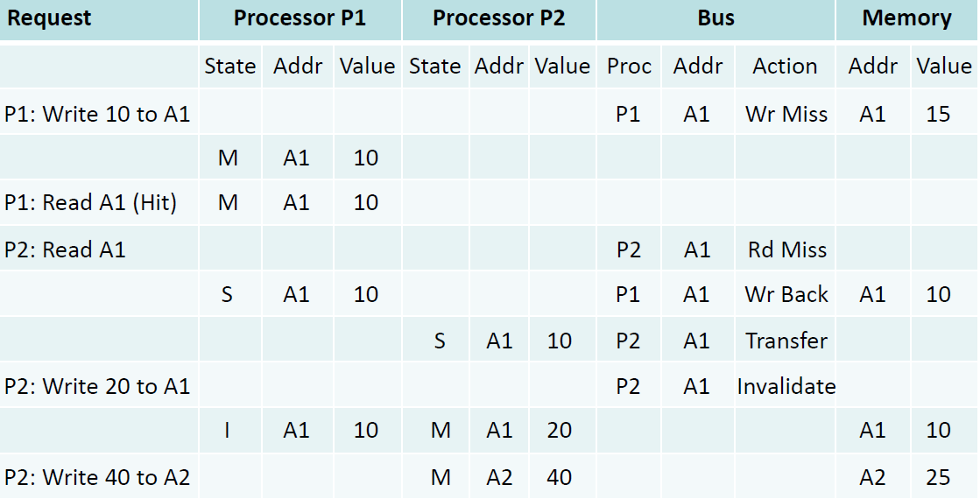
Example on MSI Cache Coherence
Assume that A1 and A2 map to same cache block
Initial cache state is invalid

Slide 43
Write-back Cache
Cache块状态
Invalid, Valid (clean), Modified (dirty)
Processor / Cache 操作
PrRd, PrWr, block Replace
总线事务
Bus Read (BusRd), Write-Back (BusWB)
仅传送cache-block
针对Cache一致性的块状态调整
Treat Valid as Shared
Treat Modified as Exclusive
引入新的总线事务
Bus Read-eXclusive (BusRdX)
其基本动作是：读进并意图修改
PrRd/—
PrWr/—
M
PrWr/—
Replace/BusWB
PrWr/BusRd
V
Replace/—
PrRd/—
PrRd/BusRd
I
Notes:
BusRd

Slide 44
MSI Write-Back Invalidate Protocol
3 states:
Modified: 仅该cache拥有修改过的、有效的该块copy
Shared: 该块是干净块，其他cache中也可能含有该块，存储器中的内容是最新的
Invalid: 该块是无效块（invalid）
4 bus transactions:
Bus Read: 读失效时产生BusRd总线事务
Bus Read Exclusive（总线排他读）: BusRdX
得到独占的（exclusive）cache block
其基本动作为读进并意图修改
Bus Write-Back: BusWB用于cache 块的替换
Flush on BusRd or BusRdX
Cache将数据块放到总线上（而不是从存储器取数据）完成 Cache-to-cache的传送，并更新存储器
PrRd/—
PrWr/—
M
PrWr/BusRdX
BusRd/Flush
PrWr/BusRdX
BusRdX/Flush
Replace/BusWB
S
PrRd/BusRd
BusRdX/—
Replace/—
PrRd/—
BusRd/—
I
Notes:
Read miss = BusRd
Write miss

Slide 45
State Transitions in the MSI Protocol
Processor Read
Cache miss ⇒ 产生BusRd事务
Cache hit (S or M) ⇒ 无总线动作
Processor Write
当在非Modified状态时，产生总线BusRdX 事务，BusRdX 导致其他Cache中的对应块作废（invalidate）
当在Modified状态时，无总线动作
Observing a Bus Read
如果该块是 Modified, 产生Flush总线事务
更新存储器和有需求的Cache
引起总线事务的Cache块状态⇒ Shared
Observing a Bus Read Exclusive
作废相关block
如果该块是modified, 产生Flush总线事务
PrRd/—
PrWr/—
M
PrWr/BusRdX
BusRd/Flush
PrWr/BusRdX
BusRdX/Flush
Replace/BusWB
S
PrRd/BusRd
BusRdX/—
Replace/—
PrRd/—
BusRd/—
I

Slide 46
Example on MSI Write-Back Protocol
PrRd/—
PrWr/—
P₁
P₂
P₃
M
u
S
I
S
7
5
u
S
7
u
M
S
S
5
7
PrWr/BusRdX
BusRd/Flush
PrWr/BusRdX
BusRdX/Flush
Replace/BusWB
S
Memory
I/O devices
PrRd/BusRd
PrRd/—
BusRd/—
BusRdX/—
Replace/—
u:
5
7
I
Processor Action
State P1
State P2
State P3
Bus Action
Data from
1. P1 reads u
S
BusRd
Memory
2. P3 reads u
S
S
BusRd
Memory
3. P3 writes u
I
M
BusRdX
Memory
4. P1 reads u
S
S
BusRd, Flush
P3 cache
5. P2 reads u
S
S
S
BusRd
Memory

Slide 47
Lower-level Design Choices
引入Bus Upgrade (BusUpgr) 将Cache块状态从S到M
引起作废操作 (类似 BusRdX) ，但避免块的读操作
当 M态的块观察到BusRd 时，变迁到哪个态
M → S or M → I 取决于访问模式
Transition to state S
如果不久会有本地读操作，而不是其他处理器的写操作
比较适合于经常发生读操作的访问模式
Transition to state I
经常发生其他处理器写操作
比较适合数据迁移操作：即本地写后，其他处理器将会发出读和写请求，然后本地又进行读和写。即连续的对称式访问模式。
不同选择方案会影响存储器的性能

Slide 48
Satisfying Coherence
写传播(Write propagation)
对一个shared 或invalid块的写，其他cache都可见
使用Bus Read-exclusive (BusRdX) 事务，Bus Read-exclusive 事务作废其他Cache中的块
其他处理器在未看到该写操作的效果前体验到的是Cache Miss
写串行(Write serialization)
所有出现在bus上的写操作(BusRdX)被总线串行化
所有处理器（包括发出写操作的处理器）以同样的方式排序
首先更新发出写操作的处理器的本地cache，然后处理其他事务
并不是所有的写操作都会出现在总线上
对modified 块的写序列来自同一个处理器（P）将不会产生总线事务
同一处理器是串行化的写：由P进行读操作将会看到串行序的写序列
其他处理器对该块的读操作：会导致一个总线事务，这保证了写操作的顺序对其他处理器而言也是串行化的。
PrRd/—
PrWr/—
M
PrWr/BusRdX
BusRd/Flush
PrWr/BusRdX
BusRdX/Flush
Replace/BusWB
S
PrRd/BusRd
BusRdX/—
Replace/—
PrRd/—
BusRd/—
I

Slide 49
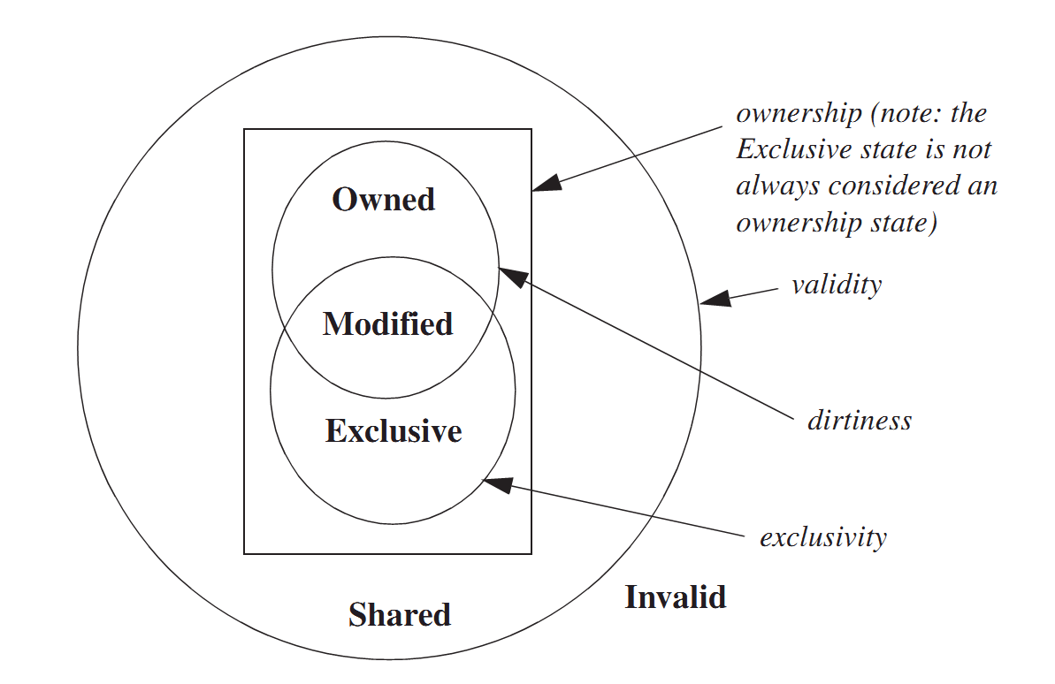
REVIEW
共享数据块的跟踪：监听和目录
Cache一致性协议实现：写作废和写更新
集中式共享存储 Cache一致性协议
Snooping协议：MSI，MESI，MOESI
Coherency Misses
True Sharing
False Sharing

Slide 50
Summary 1/3
并行计算机体系结构：SISD, SIMD, MISD, MIMD
MIMD 的通信模型及存储器结构
地址空间的组织模式：共享存储(多处理机) vs. 非共享存储(多计算机)
通信模型：LOAD /STORE指令 vs. 消息传递
共享存储的MIMD结构
集中式共享存储（SMP）vs. 分布式共享存储（DSM）
共享存储器结构的存储器行为
Cache一致性问题 (Coherence)：使得多处理机系统的Cache像单处理机的Cache一样对程序员而言是透明的
存储器同一性问题(Consistency)：在多线程并发执行的情况下，提供一些规则来定义正确的共享存储器行为。通常允许有多种运行顺序

Slide 51
Summary 2/3
Cache 一致性（定义）
处理器P对X写之后又对X进行读，读和写之间没有其它处理器对X进行写，则读的返回值总是写进的值。
处理器对X写之后，另一处理器对X进行读，读和写之间无其它写，则读X的返回值应为写进的值。
对同一单元的写是顺序化的，即任意两个处理器对同一单元的两次写，从所有处理器看来顺序是相同的。
共享数据块的跟踪：监听和目录
Cache一致性协议实现：写作废和写更新
集中式共享存储体系结构
Snoopy Cache-Coherence Protocols

Slide 52
Summary 3/3
共享数据块的跟踪：监听和目录
Cache一致性协议实现：写作废和写更新
集中式共享存储 Cache一致性协议
Snooping协议：MSI，MESI，MOESI
Coherency Misses
True Sharing
False Sharing

Slide 53
Acknowledgements
These slides contain material developed and copyright by:
John Kubiatowicz (UCB)
Krste Asanovic (UCB)
David Patterson (UCB)
Chenxi Zhang (Tongji)
UCB material derived from course CS152、CS252、CS61C
KFUPM material derived from course COE501、COE502

